Slide 1
TIẾNG VIỆT
Chủ điểm: Nơi chốn thân quen
Nghe – viết: Bên cửa sổ
Viết hoa tên địa lí. Phân biệt ch/tr, ong/ông

Slide 2
Nghe – viết:
Bên cửa sổ

Slide 3
Nghe viết
Bên cửa sổ
Nhà mới của Hà có cửa sổ hướng ra vườn cây. Ngồi bên cửa sổ, Hà thấy bao nhiêu điều lạ.
Một đàn vàng anh, vàng như dát vàng lên lông, lên cánh, đậu trên ngọn cây. Tiếng hót của chúng như những chuỗi vàng lọc nắng bay đến với Hà.

Slide 4
Đọc thầm đoạn văn và thực hiện các yêu cầu
1. Gạch chân dưới tiếng/từ khó đọc, dễ viết sai.
2. Em cần lưu ý điều gì khi trình bày bài viết.

Slide 5
Cùng luyện từ khó
dát vàng
dát vàng

Slide 6
Cùng luyện từ khó
dát vàng
chuỗi
chuỗi

Slide 7
Cùng luyện từ khó
dát vàng
chuỗi
lọc
lọc

Slide 8
Lưu ý khi trình bày
Lùi vào 1 ô ly
Nhà mới của Hà
Cuối mỗi câu có dấu chấm

Slide 9
Lưu ý về tư thế ngồi viết
Khoảng cách từ mắt đến vở 25 – 30cm
Thẳng lưng, chân đặt đúng vị trí
1 tay cầm viết, 1 tay giữ trang vở

Slide 10
Tiêu chí đánh giá
1. Sai không quá 5 lỗi
2. Chữ viết rõ ràng, sạch đẹp
3. Trình bày đúng hình thức

Slide 11
Nghe – viết: Bên của sổ
Em hãy tự đánh giá phần viết của mình và của bạn

Slide 12
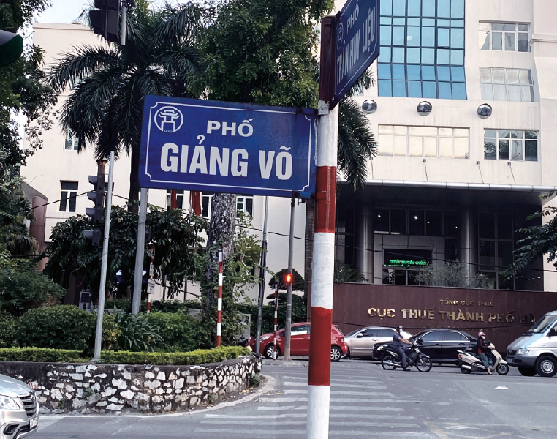
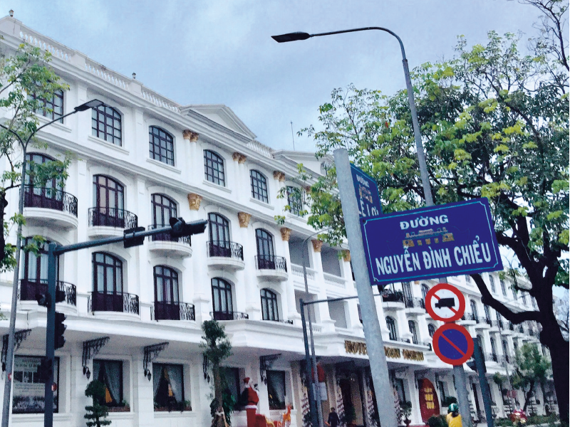
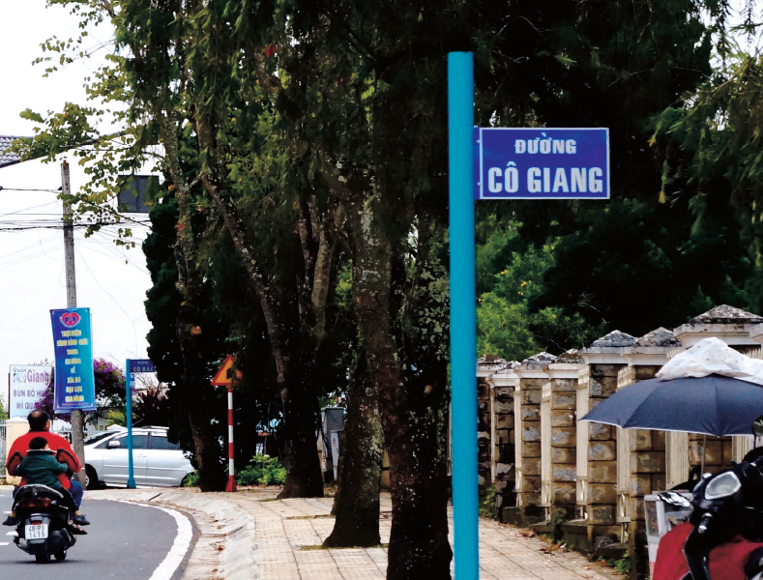
b) Viết tên 2 – 3 đường phố hoặc làng xã mà em biết.

Slide 13
Phố Giảng Võ
Đường Nguyễn Đình Chiểu

Slide 14
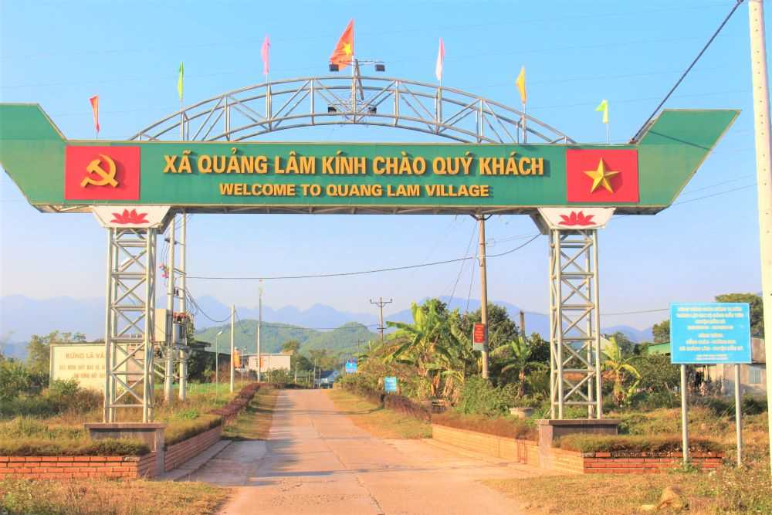
Đường Cô Giang
Xã Quảng Lâm

Slide 15
2. Phân biệt vần “ch” và “tr”; “ong” và “ông”

Slide 16
Tìm 2 – 3 từ ngữ chứa tiếng:
Bắt đầu bằng chữ ch hoặc chữ tr, có nghĩa:
– Chỉ người trong gia đình, dòng họ.
– Chỉ cây cối.

Slide 17
Bắt đầu bằng chữ ch hoặc chữ tr, có nghĩa:
Chỉ người trong gia đình, dòng họ
trầu
trúc
tràm
Cha
Chú
Chị
Chỉ cây cối

Slide 18
Tìm 2 – 3 từ ngữ chứa tiếng:
Có vần ong hoặc vần ông, có nghĩa:
– Chỉ đồ vật.
– Chỉ con vật.

Slide 19
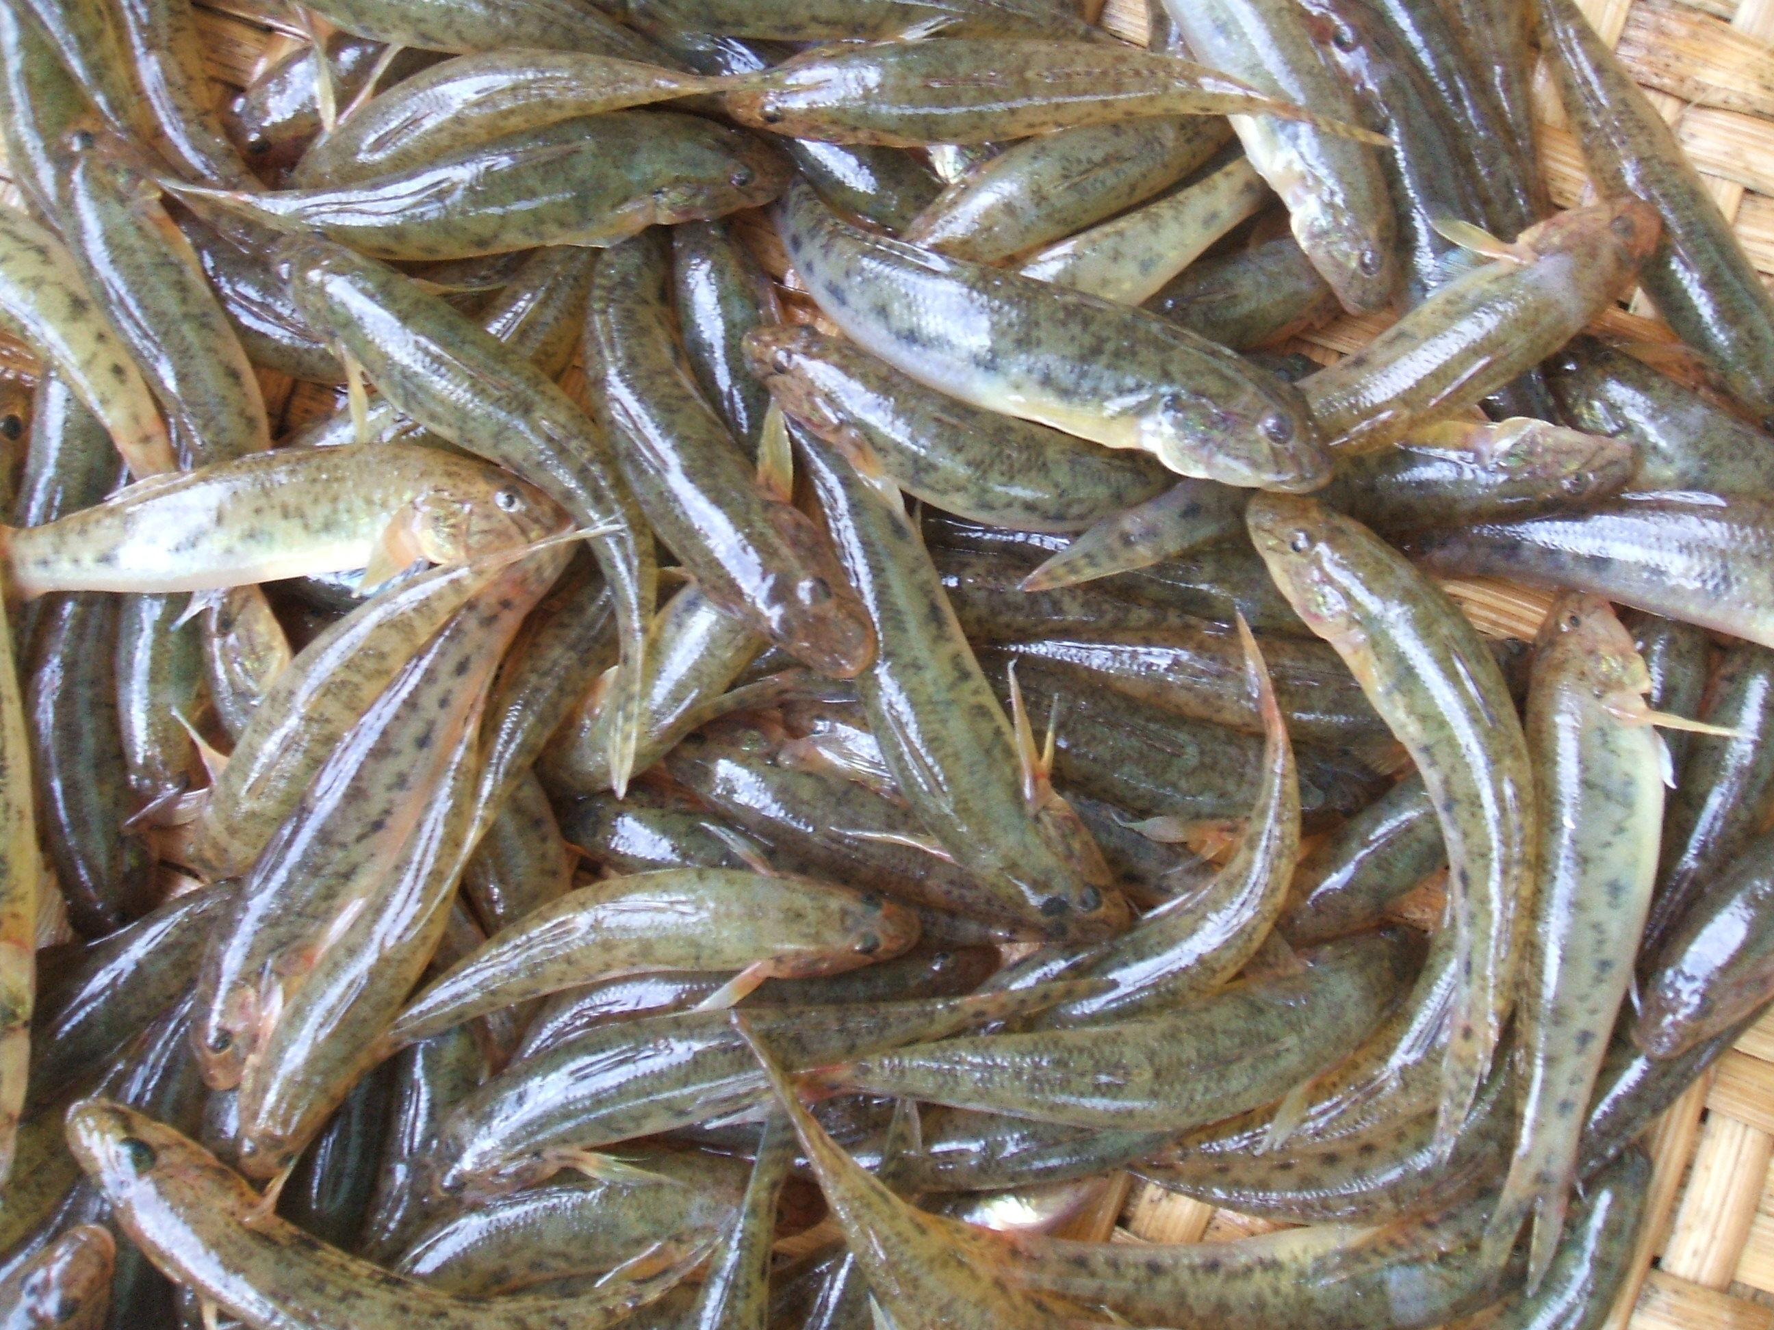
Có vần ong hoặc vần ông, có nghĩa:
Chỉ đồ vật.
Chỉ con vật.
cái võng
con gà trống
chong chóng
con ong
bóng bay
con cá bống

Slide 20
Tạm biệt
và hẹn gặp lại!

